Slide 1
Изменения полости рта при заболеваниях крови. Диагностика. Тактика врача-стоматолога.
Федеральное государственное бюджетное образовательное учреждение высшего образования «Красноярский государственный медицинский университет имени профессора В.Ф. Войно-Ясенецкого»
Министерства здравоохранения Российской Федерации
Кафедра стоматологии ИПО
Выполнил ординатор
кафедры стоматологии ИПО по специальности «стоматология детского возраста»
Шиговдинова Т.В.
рецензент к.м.н., доцент Буянкина Р. Г.
Красноярск, 2021

Slide 2
Геморрагические диатезы
Группа заболеваний, характеризующаяся склонностью к кровотечениям,возникающим самопроизвольно или в результате незначительных повреждений. В зависимости от патогенеза различают 3 основные группы геморрагических диатезов:
1) обусловленные нарушением свертывания крови — коагулопатии;
2) обусловленные нарушением тромбоцитопоэза — тромбоцитопатии;
3) обусловленные поражением сосудистой стенки — вазопатии.

Slide 3
Коагулопатии
Гемофилия - врожденное, наследственное нарушение свертываемости крови вследствие дефицита факторов свертываемости крови. Болеют лица мужского пола, заболевание передается по материнской линии (Х-сцепленный рецессивный тип наследования).

Slide 4
Особенности стоматологического статуса
• Обильное кровотечение после легкого повреждения (при прикусывании языка, прорезывании или смене зубов, травмы слизистой оболочки острыми краями зубов и т.д.), кровотечения длительные, затяжные.
• Внутрикожные кровоизлияния без видимой причины и большие гематомы при незначительных травмах.
• Особенно часто кровотечения из межзубных сосочков при заболеваниях периодонта, лечении кариеса зубов и его осложнений.
• При удалении зубов возникает трудно останавливаемое кровотечение.
• Высокая распространенность кариеса, плохая гигиена полости рта, гингивиты.

Slide 5
Стоматологическая помощь
Стоматологические вмешательства в условиях поликлиники ограничены и проводятся только после письменного заключения гематолога о возможности стоматологического лечения в условиях поликлиники и могут проводиться у детей контактных, при отсутствии риска травмирования СОПР.

Slide 6
Первичная профилактика – мотивация детей и родителей, обучение гигиене полости рта, контроль качества гигиены; рекомендации по рациональному питанию .
Посещение стоматолога 4 раза в год.
Все хирургические и терапевтические вмешательства, имеющие риск повреждения мягких тканей полости рта, должны проводиться в специализированных стационарах после предварительной гематологической подготовки и заключения от гематолога.

Slide 7
Применяют только девитальные методы лечения пульпитов с использованием девитализирующих средств, содержащих параформальдегид.
Для местного гемостаза используют гемостатическую губку, поликапран, эпсилонаминокапроновую кислоту, тромбин и т. д.
Диспансерное наблюдение у стоматолога , цель которого снижение вероятности возникновения тяжелых кровотечений в полости рта путем снижения распространенности заболеваний полости рта.

Slide 8
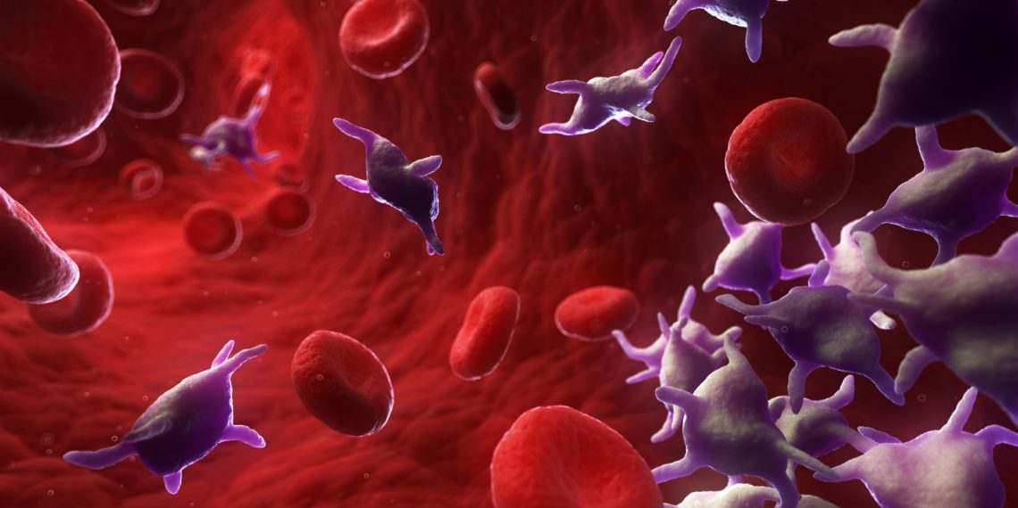
Тромобоцитопатии
Тромбоцитопения. Может проявляться как самостоятельное заболевание ,возникшее по неизвестной причине (идиопатическая тромбоцитопеническая пурпура) или как результат угнетения костного мозга либо других гемотологических заболеваний, таких как апластическая анемия. Дети перенесшие химию- и лучевую терапию также имеют сниженное число тромбоцитов в крови

Slide 9
Особенности клиники и стоматологического статуса при тромбоцитопениях
Первые признаки кровоточивости появляются у детей в 5–6 лет и усиливаются в пубертатный период.
Кровоизлияния в кожные покровы без видимых причин, часто после лихорадочного состояния и кровотечения из слизистых оболочек полости рта при малейшей травме или спонтанно (что отличает это заболевание от гемофилии, когда кровотечение возникает только при травме).
Симптом «жгута» (на месте щипка появляется обширное кровоизлияние, увеличивающиеся в течение нескольких часов) положительный

Slide 10
Могут быть внутренние кровотечения, кровотечения из ушей, кровавые слезы и пот.
В полости рта отмечается сухость и атрофия нитевидных сосочков языка, на участках атрофии видны мелкие петехии.
Часто кровоизлияния появляются в месте укола.
Характерный признак десневых кровотечений – отсутствие воспалительных явлений.
Часто кровоизлияние в месте укола или развитие расслаивающейся гематомы после анестезии (сдавление дыхательных путей).

Slide 11
Стоматологическая помощь
Стоматологические вмешательства в амбулаторных условиях возможны после заключения гематолога и при содержании тромбоцитов более 80 × 109/л.
Требует гематологической подготовки проведение профессиональной гигиены полости рта скейлером и снятие поддесневого зубного камня.
Следует избегать проводниковой анестезии ( или анестезии вообще), так как она может осложниться расслаивающейся гематомой и сдавлением дыхательных путей.
Эндодонтические мероприятия предпочтительнее удалений.
Хирургические манипуляции должны проводиться аккуратно, с минимальной травмой, с использованием кровоостанавливающих средств.

Slide 12
Антифибринолитики: циклокапроновая кислота 25 мг /кг –первая доза и 15-20 мг/кг 3 раза в день в течение 5-7 дней или ε-аминоикапроновая кислота 100 мг/ кг –первая доза и затем по 30 мг/кг 4 раза в день в течение 7 дней.
Во время приема антифибринолитиков пациент и его родители должны быть проинформированы о невозможности использования соломок для питья, металлической посуды, успокоительных средств и бутылочек.

Slide 13
Анемии
При заболеваниях крови, связанных с патологией эритропоэза, изменения в полости рта зависят от характера анемии.
Клинические проявления анемий зависят от степени и быстроты анемизации организма.
Больных беспокоят слабость, быстрая утомляемость, головокружение, шум в ушах,
сердцебиение, одышка (особенно при физической нагрузке), боли в области сердца.
Характерен внешний вид этих больных: кожные покровы бледные.Отмечается
легкая отечность нижних конечностей. При недостатке железа появляются трофические
расстройства кожных покровов и слизистых оболочек в виде опухлости кожи и слизистых,
повышенной ломкости и искривлений ногтей. Волосы теряют блеск, секутся и выпадают.
При поражении слизистых оболочек носоглотки и пищевода наблюдается синдром
дисфагии (нарушение глотания). Отмечаются спазмы пищевода.

Slide 15
Состояние полости рта
Общее: слизистая бледная, истончена, легко травмируется, чувствительна к воздействию раздражителей, склонна к изъязвлению. Больных беспокоит сухость во рту, иногда затруднен прием пищи, отмечается извращение вкуса и обоняния.
Характерны жжение и боль в области губ, языка, трещины в углах рта.
Атрофический процесс распространяется на нитевидные и грибовидные сосочки языка. В тяжелых случаях будет наблюдаться выраженная атрофия сосочковтотальная атрофия (язык Гюнтера –Миллера).

Slide 16
Особенности стоматологической помощи при анемиях
Симптоматическое лечение:
При жжении, болях, парестезиях СОПР и языка — масляные растворы, мази, обезболивающие гели, способствующие эпителизации;
При сухости - анодгальванизация (ФТЛ) на слюнные железы, слюногонная диета и травы (отвары травы мать-и-мачехи, термопсиса, тясячелистника).
При некротических изменениях аппликации протеолитических ферментов (лизоцим, трипсин, панкреатин и др.), кератопластики (цигерол, каротолин, масляные растворы витаминов А, Е, масло облепихи и др.).
Лечение кариеса и его осложнений не имеет каких-либо особенностей и проводится традиционно.

Slide 17
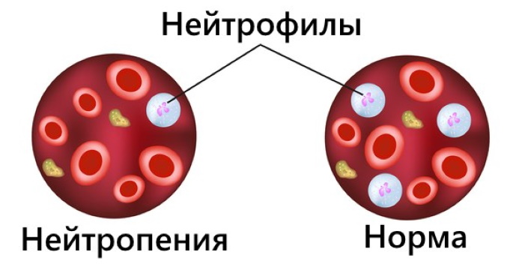
Нейтропения
Клинико-гематологический синдром, характеризующийся резким снижением числа гранулоцитов в циркулирующей крови. Причиной возникновения агранулоцитоза могут быть тяжелые инфекции, аутоиммунные нарушения, воздействие ионизирующего излучения, прием некоторых лекарственных препаратов, обладающих побочным цитостатическим эффектом (барбитураты, левомицетин, препараты висмута, сульфаниламиды и др.).

Slide 18
Клиника
Легкие нейтропении могут протекать бессимптомно, или у больных возникают частые ОРВИ, локализованная бактериальная инфекция, хорошо поддающаяся стандартным методам лечения.
Среднетяжелые формы характеризуются частыми рецидивами локализованной гнойной инфекции, ОРВИ, рецидивирующей инфекцией ротовой полости (ОГС, язвенно-некртоический гингивит).
Тяжелые нейтропении сопровождаются выраженной интоксикацией, лихорадкой, частыми тяжелыми бактериальными и грибковыми инфекциями, некротическими поражениями слизистых, реже кожи, деструктивными пневмониями, повышенным риском развития сепсиса и высокой летальностью при неадекватной терапии.

Slide 19
Особенности стоматологического статуса
1. В полости рта зубы покрыты налетом, десна гиперемирована, затем по краю десны
появляется некротический налет.
2. Некроз может распространяться на слизистую щек, преддверия полости рта, неба,
иногда некротизируются целые десневые сосочки, десна утрачивает фестончатый
вид.
3. После удаления зловонного серо-грязного налета в большинстве случаев
обнажается кровоточащая язва. Процесс усугубляется наличием «капюшонов» в
области прорезывающихся зубов, откуда некроз распространяется на
ретромолярные участки слизистой и миндалины.
4. Некрозы имеют ареактивный характер, язвы четко ограничены от окружающей
ткани, клеточная реакция ослаблена.

Slide 20
Стоматологическое лечение детей с нейтропенией
Стоматологическое лечение проводят при уровне :нейтрофилы ˃1×109 /л, тромбоциты 80×109
Профилактическая терапия антибиотиками перед стоматологическим вмешательством по согласованию с гематологом.
Профилактика заболеваний полости рта и регулярное обследование (1 раз в 3 месяца), диспансеризация.
Антисептическая обработка полости рта до и во время стоматологического вмешательства (0,05 % хлоргексидин).
Удаление зубов с поражением пульпы.
Системное и местное применение противогрибковых и противовирусных средств (назначает лечащий врач).

Slide 21
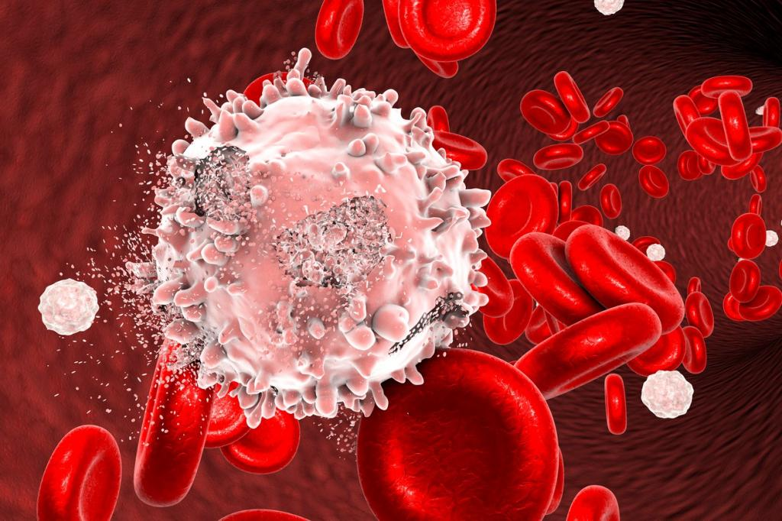
Лейкоз
Лейкоз — злокачественное заболевание органов кроветворения, возникающее вследствие прогрессирующей клеточной гиперплазии в кроветворных органах, когда процессы клеточного деления (пролиферации) превалируют над процессами созревания (дифференцировки).

Slide 22
У детей чаще встречаются острые формы лейкозов.
1. В додиагностический период первыми частыми симптомами болезни являются: повышение температуры тела до 37–38°С, снижение аппетита, вялость, боли в костях и суставах, кровоточивость десен, бледность кожных покровов и слизистых оболочек, легкая их ранимость.
2. Иногда заболевание выявляется случайно по результатам крови, когда дети обращаются за помощью по поводу травм, профилактических осмотров, длительных кровотечений после удаления зуба и др.

Slide 23
Особенности стоматологического статуса.
Поражения СОПР при острых лейкозах наблюдаются у 55–90,9 % больных детей.
Особенностью некротических процессов при остром лейкозе является склонность к распространению на соседние участки слизистой с образованием обширных болезненных язв, с неровными контурами, покрытых серым или грязно-серым, часто зловонным налетом, после удаления которого, обнажается кровоточащая поверхность. Реактивные изменения вокруг язв выражены слабо.

Slide 24
Характерными местами локализации изъязвлений являются места повышенной травматизации слизистой оболочки щек по линии смыкания зубов, боковых поверхностей языка и др.
Язык становится отечным, покрывается бурым налетом, нередко на кончике и боковых поверхностях его появляются язвы.
Зубы нередко расшатываются за счет лейкозной инфильтрации десен и деструкции альвеолярной кости. В таких случаях дети могут жаловаться на самопроизвольные боли в зубах или в челюсти, усиливающиеся при накусывании на интактные зубы. Боли могут быть обусловлены образованием лейкемических инфильтратов в костях челюстей, периодонте

Slide 25
Лечение проводят в гематологических отделениях. Назначают кортикостероиды, цитостатики, антибиотики, препараты, предупреждающие возникновение кандидомикоза, витамины, железоаскорбиновый комплекс. Местное лечение — тщательный уход за полостью рта, полноценная санация ее, симптоматическая терапия.

Slide 26
При большинстве заболеваний крови и кроветворных органов на СОПР возникают функциональные и органические изменения, часто сигнализирующие о развитии патологии крови и кроветворной системы. Нередко, будучи единственным начальным симптомом заболевания, изменения в ротовой полости, своевременно обнаруженные врачом-стоматологом, при правильной их трактовке облегчают своевременную постановку диагноза заболевания крови.
Нередко изменения в СОПР настолько специфичны, что позволяют почти безошибочно диагностировать то или иное заболевание красной или белой крови.

Slide 27
Список литературы
Проявления в полости рта соматических заболеваний у детей. Роль врача стоматолога : учеб.-метод. пособие / Т. Н. Терехова [и др.] ; Белорус. гос. мед. ун-т, Каф. стоматологии дет. возраста. - 2-е изд., перераб. - Минск : БГМУ, 2011. - 88 с.
Е. В. Боровский, В. С. Иванов, Ю.М. Максимовский, Л. Н. Максимовская. Терапевтическая стоматология. Учебник,2011.
Справочник по детской стоматологии / под ред. А.Камерона, Р.Уидмера ; пер. с англ. под ред. Т.Ф.Виноградовой, Н.В.Гинали, О.З.Топольницкого. – 2-е изд., испр. и перераб. – М. : МЕДпресс-информ, 2010. – 392 с. : ил. ISBN 5-98322-516-2
Стоматология детей и подростков Макдоналда и Эйвери : [Учебник] / Ред. Джеффри А. Дин, отв. ред. Джеймс Э. Джонс, Лакиа А. Уокер Винсон ; [перевод с англ. М.Л. Бельфер, М.В. Кузнецовой, И.Р. Оганесян, А.Н. Анваера]. — 10-е изд. — Москва : ООО «Издательство «Медицинское информационное агентство», 2021. — XVI + 668 с. : ил
Поликлиническая и госпитальная детская хирургическая стоматология: учебник; МО РБ / Корсак А.К. А.С. [и др.]. – Минск: Вышэйшая школа, 2016. – 527с
Р.Н. Супруновский, Особенности стоматологической помощи гематологическим пациентам / Р.Н. Супруновский, А.В. Кравченко,Д.В. Кравченко, Г.Д. Панасюк – Гомель: ГУ «РНПЦ РМиЭЧ», 2018. – 27 с.
Комплексное лечение воспалительных заболеваний пародонта у больных гемофилией. // Сборник материалов региональной научно-практической конференции «Молодые ученые – медицине» ,посвященная 80-летию ДГМА, 2012. – С. 8-11.

